Slide 1
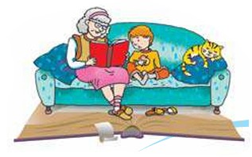
Наша мова — безцінний скарб.
А. Коваль «Наша мова»
Літературне читання
3 клас
Розділ 2. Без слова немає мови, а без мови - книги
Урок 11

Slide 2
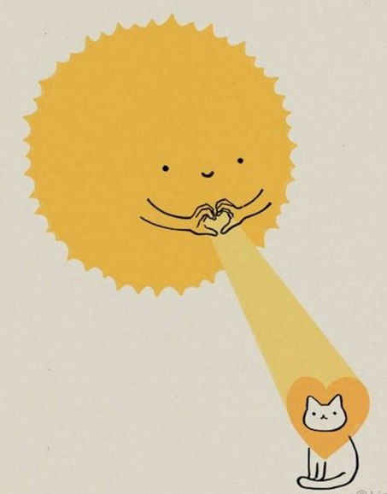
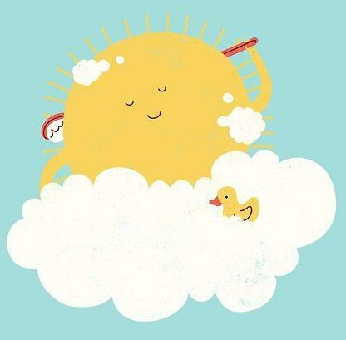
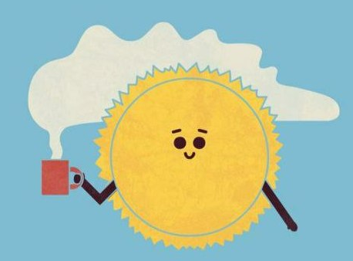

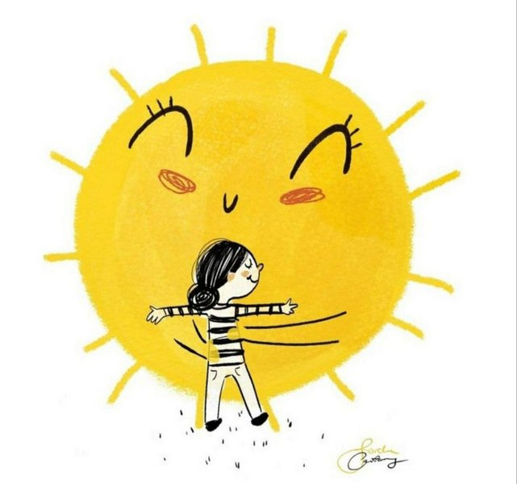
Налаштування на урок «Я – сонечко»
Я – маленьке сонечко. Я прокидаюся, піднімаюся високо в небо. Я дарую своє тепло всім: небу, хмаркам, річці, полям, тваринам, людям.
Що робить ваше Сонечко зараз?

Slide 3
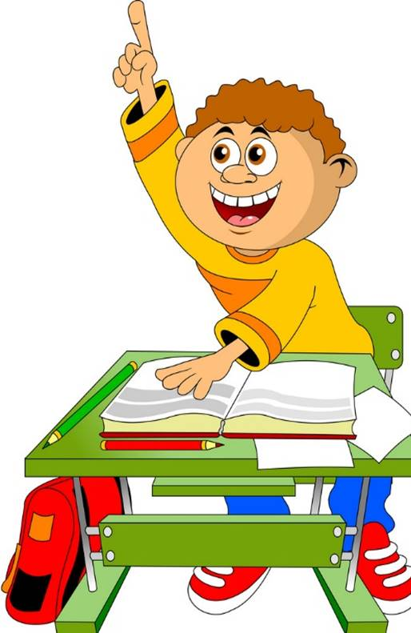
Поміркуй
Як поява мови змінила людей?
Ви коли-небудь чули вираз:
«Яка різниця, як говорити?»
Озирніться навкруги і прислухайтеся до мовлення оточуючих. Адже мовлення — чарівний дар, притаманний людині. Без мови й мовлення неможливе спілкування і навіть існування самого суспільства.

Slide 4

Мовлення — це візитівка людини
Можна слухати людину, навіть не бачачи її обличчя, і скласти про неї враження. На жаль, зустрічаються такі люди, які зловживають сленговими та вульгарними виразами, ще й лихословлять. Людина, яка не може висловити свою думку, вживає нецензурні слова, позбавлена почуття власної гідності.
Як позв’язати подані три слова між собою?
Слово
мова
книги
Без слова немає мови, а без мови — книги...

Slide 5
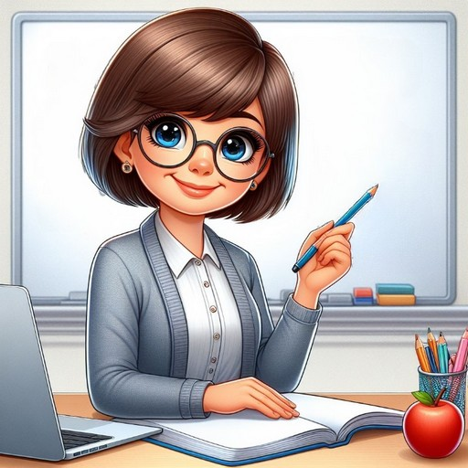
Повідомлення теми уроку
Слово, мова, книга… Без них не можна уявити нашого життя. Вони несуть світло знань, дають людям змогу почути та зрозуміти одне одного.
У розділі «Без слова немає мови, а без мови – книги» ви прочитаєте вірші й оповідання про те, як виникла й розвивалася наша мова, як створювалися книжки, як їх потрібно читати й берегти.

Slide 6

Читаючи твори розділу «Без слова немає мови, а без мови – книги», ви будете:
Розглянь колаж. Що на ньому зображено?
• визначати нову інформацію;
• дізнаватися значення незнайомих вам слів;
• запам’ятовувати відомості, які виділено в тексті;
• знаходити у тексті ключові слова;
• добирати заголовки до частин тексту; вчитися стисло переказувати прочитане;
• у «Медіавіконці» познайомитесь із Музеєм книги і друкарства.
Підручник.
Сторінка
19

Slide 7
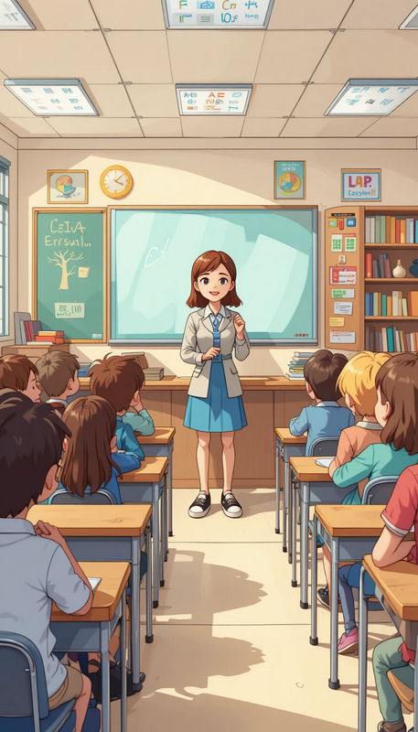
Розділ «Без слова немає мови, а без мови – книги»
Мова для нас — явище звичне. Здається, вона існувала завжди. Але це не так. Українська мова, якою ми зараз розмовляємо, розвивалася протягом багатьох століть. Розвивається вона й нині.
Дізнаватися про значення старих і нових слів, їх походження дуже цікаво й повчально. Інколи історія одного слова може багато розповісти про давні події, відкриття, зв’язки між народами.
Досліджуючи таємниці мови, учені відкривають не лише історію слів, а й життя народу, його душу.
Підручник.
Сторінка
20

Slide 8
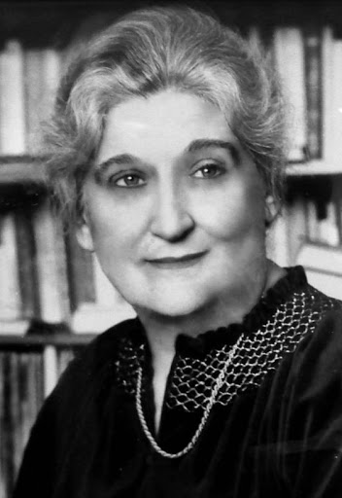
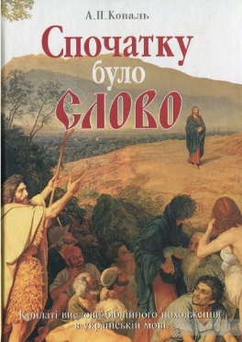


Пригадай письменницю
Алла Петрівна Коваль -українська письменниця, мовознавець, доктор філологічних наук, професор.
Захопливі розповіді про те, як приходять до нас нові слова, хто їх придумує, як вони мандрують світом, створила відома вчена-мовознавиця Алла КОВÀЛЬ.

Slide 9
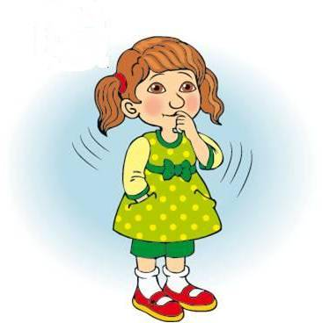
Прочитай слова. Правильно став наголос
винайдення
прислухайтеся
навколо
сусідній
помічаємо
звучання
звернена
припустимо
первісна
скоцюрбилась
щільніше
сторожко
геніального
винайшли

Slide 10

А.Коваль. Наша мова (скорочено).
Якими були люди до винайдення мови?
Прислухайтеся: з ранку й до вечора навколо вас звучить мова. Ось у сусідній кімнаті з кимось розмовляє мама, з вулиці долітають ледь чутні голоси людей. Ми всі так звикли до цього, що майже не помічаємо звучання мови. Ми чуємо її лише тоді, коли вона звернена до нас безпосередньо*.
Безпосередньо – прямо.
Підручник.
Сторінка
20

Slide 11
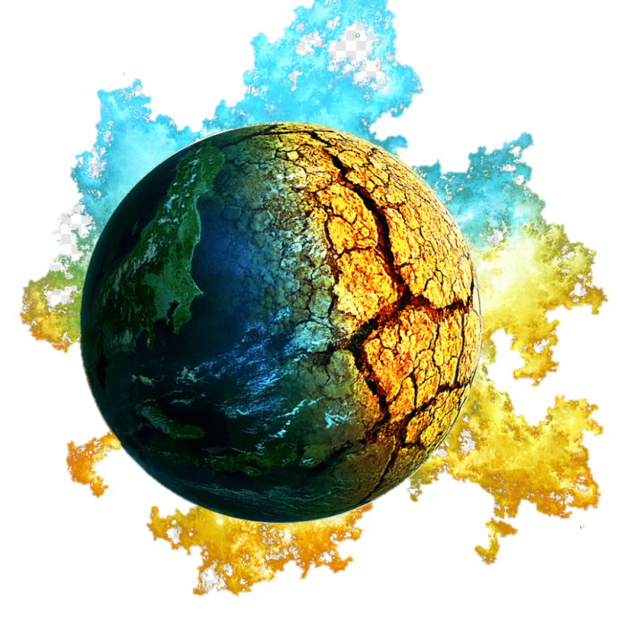
А.Коваль. Наша мова (скорочено).
Якими були люди до винайдення мови?
А тепер припустимо на хвилинку, що мови нашої — та й інших мов на землі — ще немає. Якою була б земля? Якими були б ми? Навіть уявити важко, яка б це була сумна й похмура картина: немає великих міст, ба, навіть малих сіл, не ходять поїзди, не літають літаки, немає автомобілів, скрізь тихо, пусто й сумно.
Підручник.
Сторінка
20-21

Slide 12
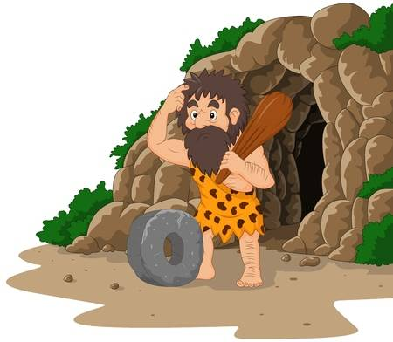
А.Коваль. Наша мова (скорочено).
Якими були люди до винайдення мови?
А хто там боязко визирає з печери? Та то ж первісна людина! Скоцюрбилась від холоду й страху, щільніше натягає на голі плечі якусь шкуру, сторожко оглядається... Такими наші пращури* були колись, такими б надовго вони зоставались, якби не зробили геніального відкриття: винайшли мову.
Підручник.
Сторінка
21
Пращури – далекі предки.

Slide 13
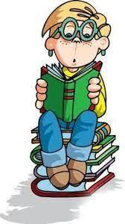
Бесіда за змістом тексту з елементами вибіркового читання
Прочитайте текст.
Про що йдеться в першій частині оповідання?
Знайди в тексті пояснення, чому ми майже не помічаємо звучання мови.
Яке геніальне відкриття зробили наші предки?
Підручник.
Сторінка
21

Slide 14
Прочитай слова. Правильно став наголос
допомагала
порозумітися
їхньому
разом
корчувати
звільняючи
приручати
пасти
первісних
нечітким
супроводжували
порозумітися
змінювалися
розвивалася

Slide 15
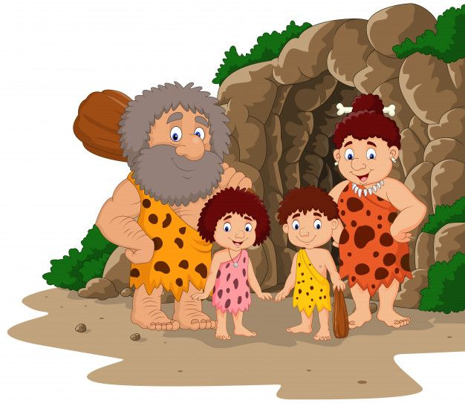
А.Коваль «Наша» мова (скорочено).
Чому поява мови докорінно змінила життя людей?
Мова допомагала людям порозумітися між собою, ставала у пригоді нашим предкам у їхньому важкому житті. Разом, усім великим родом, легше було корчувати ліс, звільняючи місце для посівів, разом приручати, а потім пасти худобу. І якщо раніше кожен сам повинен був додуматися до того, як зробити ту чи іншу роботу, то, маючи мову, можна було розповісти молодшим про все,
Підручник.
Сторінка
21

Slide 16
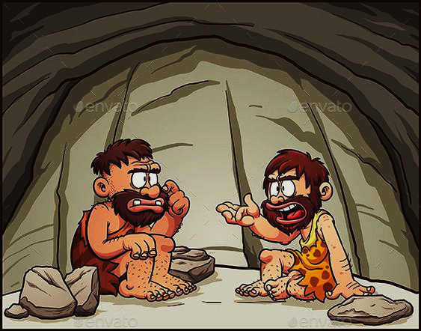
А.Коваль «Наша» мова (скорочено).
Чому поява мови докорінно змінила життя людей?
передати їм свій досвід.
І тепер кожному наступному поколінню людей не треба було розпочинати все із самого початку.
Мова первісних людей була дуже бідною. Вона складалася з небагатьох слів. Значення кожного такого слова було нечітким, його супроводжували жестами, які допомагали людям порозумітися. Та минали століття, змінювалися люди, розвивалася й мова...
Підручник.
Сторінка
21

Slide 17
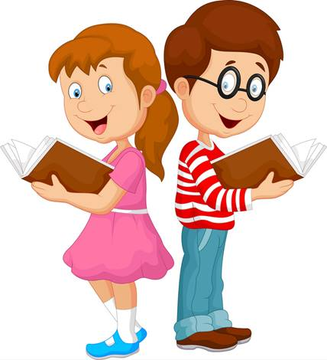
Бесіда за змістом тексту з елементами вибіркового читання
Що для тебе було новим, несподіваним у цій розповіді?
Чим мова допомагала людям? Що для тебе є незрозумілим? До кого ти звернешся за роз’ясненням?
Поміркуйте разом! Чому поява мови докорінно змінила життя людей?
Поставте 2–3 запитання до прочитаного.
Підручник.
Сторінка
22

Slide 18

Порівняємо мову
Первісна мова
Нечітка жестова
Не звучала, жестикулювала, малювала
Скрізь було тихо, пусто, сумно
Суха і бідна
Сучасна мова
Яскрава милозвучна
Допомагає, пояснює, об’єднує
Люди зробили геніальне відкриття
Безцінний скарб

Slide 19
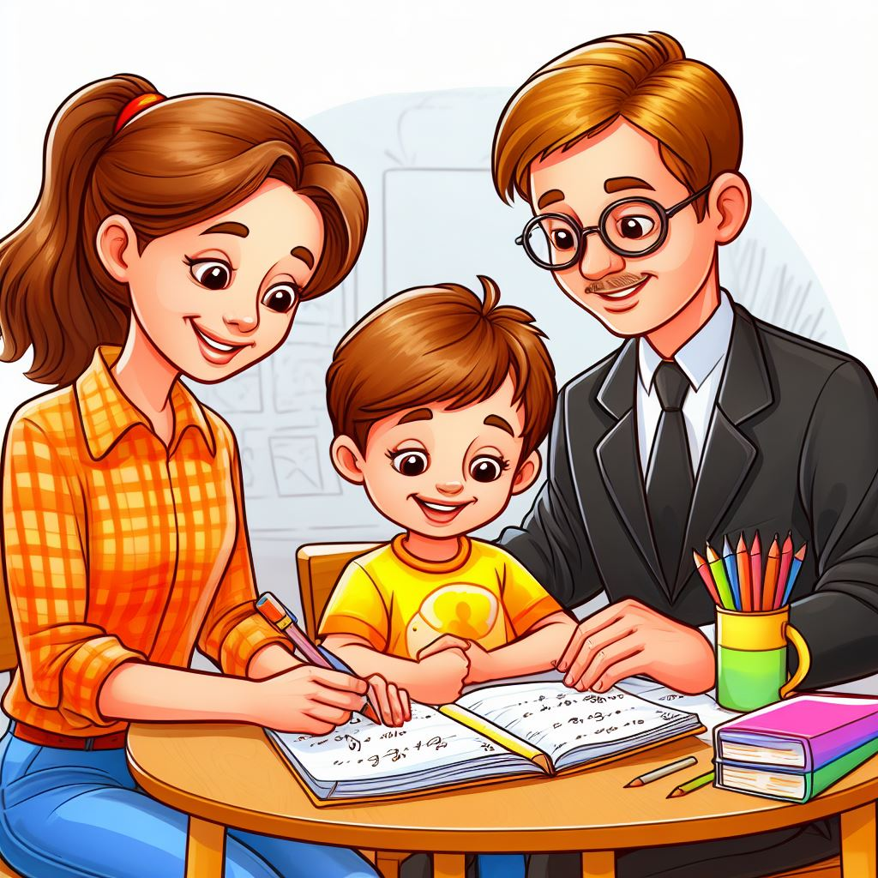
Домашнє завдання
Прочитайте заголовки до частин тексту Алли Коваль «Наша мова» на ст 20-21. Це буде його план.
Підготуйтесь удома до стислого переказу прочитаного.
Передайте послідовність розвитку мови.

Slide 20
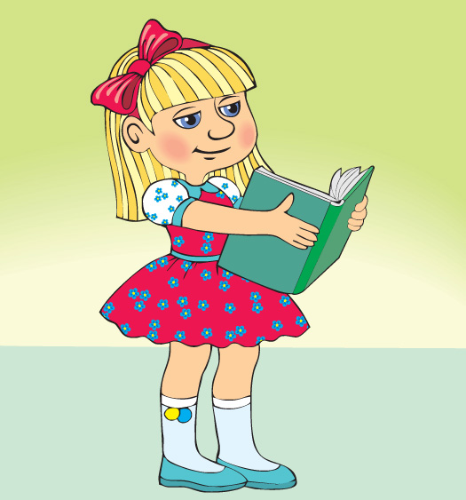
Підсумки уроку
— Що виявилося для вас несподіваним у текстах?
— Чи отримали ви відповіді на питання «Якими були люди до винайдення мовлення? Чому поява мовлення докорінно змінило життя людей?».
—Як поява мовлення змінила людей?

Slide 21
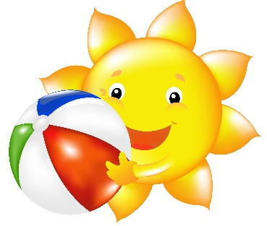



Рефлексія. Я - сонечко.
Я – славне сонечко. На уроці отримав/ла
Цікаві знання!
Позитивні емоції!
Мені все під силу!
Почуття успіху

